Slide 1



FACULTAD DE ADMINISTRACIÓN Y NEGOCIOS INTERNACIONALES
gestión de la cadena de valor
UNIDAD 1:
TEMA: Six sigma, teoría de las restricciones, Tipos de restricciones, Proceso de Mejora Continua
Ciclo 2025- Marzo
Semana 1 – Sesión 1

Slide 2


01
INICIO

Slide 3
CONTENIDO DE LA SESIÓN
01
02
03
INTRODUCCIÓN
Introducción al Marketing Relacional
CONCLUSIONES
¿Qué aprendimos?
¿Cuál es el logro de la Unidad?
¿Cuál es el logro de la sesión?
Saberes Previos
Conceptos básicos y elementos
Antecedentes
Evolución del Marketing Relacional

Slide 4


Logro de aprendizaje de la Unidad
Al finalizar la unidad, el estudiante explica y expone un trabajo sobre alineamiento estratégico entre la gestión empresarial y la gestión basada en procesos empresariales respetando las bases conceptuales utilizando la estrategia organizacional y las buenas prácticas de la gestión de procesos.

Slide 5
Logro de aprendizaje de la Sesión
En esta sesión, el estudiante lograra analizar la metodología Six sigma, Teoría de las restricciones, Tipos de restricciones, Proceso de Mejora Continua

Slide 6
Saberes previos
¿Qué entendemos por Six sigma?
Participemos

Slide 7

02
Six sigma, teoría de las restricciones, Tipos de restricciones, Proceso de Mejora Continua
UTILIDAD

Slide 8
Utilidad del tema
¿Por qué es importante el método de mejora de procesos Six sigma?
Participemos

Slide 9
Temas a desarrollar
Teoría Six Sigma y de las restricciones.
Utilización de la teoría de las restricciones.
Restricciones de las empresas
Tipos de restricciones
Pasos de la teoría de restricciones
Proceso de mejora continua.

Slide 10
03
TRANSFORMACIÓN

Slide 11
Six Sigma
Six Sigma es un método de mejora de procesos que ayuda a las organizaciones a perfeccionar sus procesos de negocios. El objetivo final de Six Sigma es reducir lo más posible la cantidad de variaciones en un proceso a fin de evitar que el producto tenga defectos. Si bien esta metodología, por lo general, se aplica para optimizar procesos de fabricación, también se puede implementar en otros sectores, incluidas las empresas tecnológicas que desarrollan productos digitales y no físicos.
En general, el objetivo de una metodología Lean es eliminar los desperdicios o cualquier elemento que no aporte valor al producto o al proceso. En la metodología Lean Six Sigma se valora más la prevención que la detección de defectos. Significa que el objetivo de Lean Six Sigma no es identificar defectos, sino evitar que se produzcan.

Slide 12

Secuencia y explicación
El desarrollador Bill Smith creó la metodología Six Sigma cuando trabajaba en Motorola en 1986. El término “Six Sigma” se origina a partir de la modelación estadística de los procesos de fabricación. Básicamente, puedes identificar la madurez de un proceso por su calificación “sigma” que indica el porcentaje de productos sin defectos. Por definición, un proceso Six Sigma es aquel en el que se espera que el 99.99966 % de los productos no tenga defectos.

Slide 13
Principios
Poner el foco en el cliente
Usar los datos para detectar dónde se produce la variación
Mejorar los procesos continuamente
Incluir a todos
Garantizar un ambiente flexible y receptivo

Slide 14
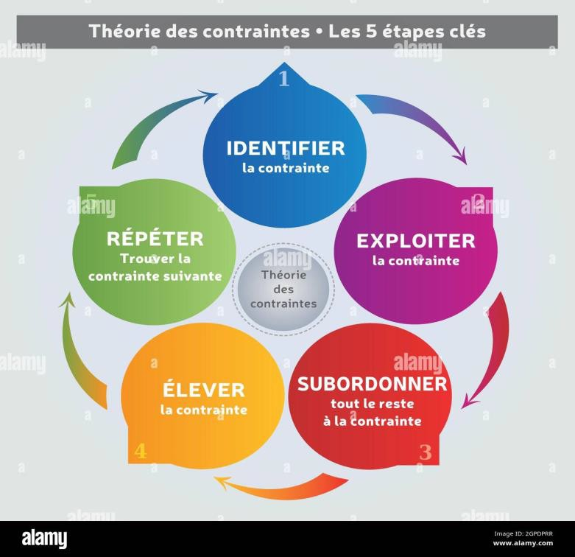
TEORÍA DE LAS RESTRICCIONES
La teoría de las restricciones (TOC o theory of constraints) es una metodología de resolución de problemas que te ayuda a identificar los obstáculos más importantes o el factor limitante que se interpone en el camino de los objetivos y metas de tu proyecto. Por ejemplo, imagina que los lanzamientos de tus productos se retrasan con frecuencia. Puedes utilizar la teoría de las restricciones para identificar el factor que más obstaculiza tus lanzamientos.

Slide 15
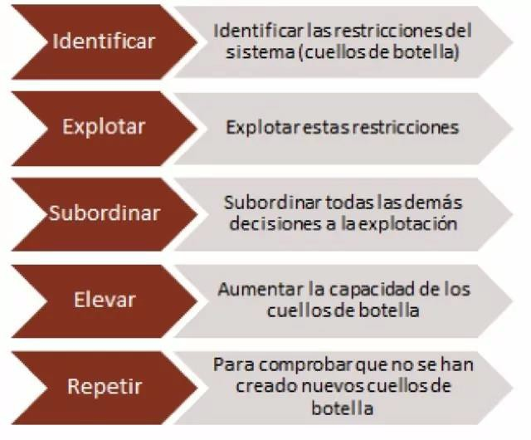
TEORÍA DE LAS RESTRICCIONES
Una vez que identificas cuál es la mayor restricción de un proyecto o proceso, puedes mejorar iterativamente esa restricción hasta
que ya no sea un factor
limitante. la primera
una nueva
Después de restricción,
resolver habrá
restricción principal.

Slide 16

¿De dónde proviene la teoría de las limitaciones?
La teoría de las restricciones o limitaciones se introdujo . por primera vez en La meta, best- seller escrito por el físico israelí Eliyahu M. Goldratt. Aunque es ficción, el libro se centra en los cuellos de botella durante los procesos de gestión de operaciones y proceso de producción, y sugiere la teoría de las restricciones como el factor limitante más grande que impide que las empresas logren sus objetivos.

Slide 17
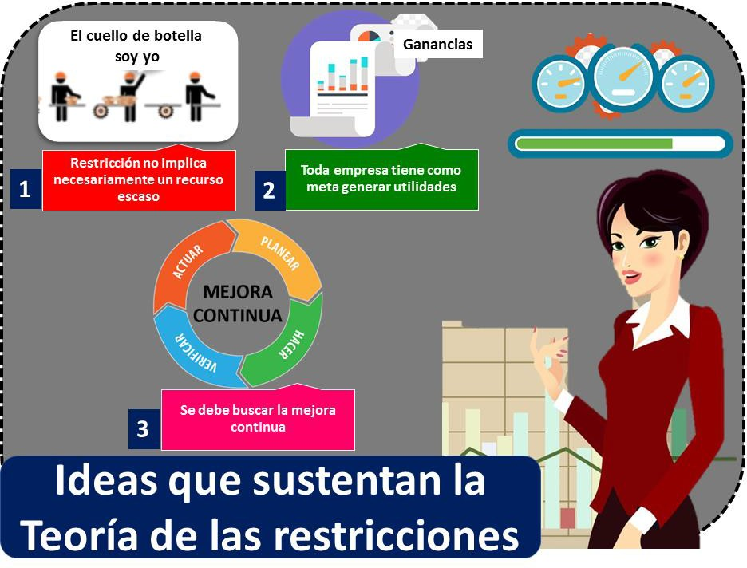
¿Qué es una restricción?
Según la teoría de las restricciones, una restricción es el principal factor limitante que impide que un proyecto tenga éxito. Una vez que identificas la restricción más grande, puedes trabajar para eliminarla o resolverla, y mejorar el proceso del proyecto.
Una restricción es todo aquello que obstaculiza o condiciona llegar a la meta trazada. Un cuello de botella o recurso de capacidad restringida es un recurso cuya capacidad es igual o menor a la demanda que hay sobre él.

Slide 18
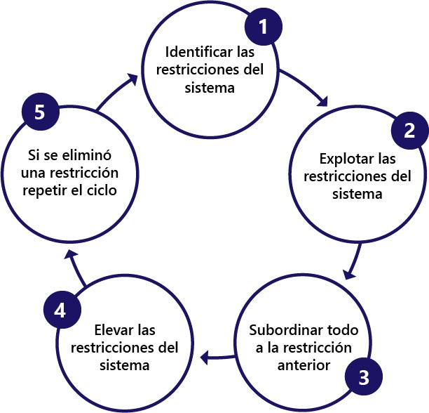
¿Cuándo aplicar la teoría de las restricciones en la gestión de proyectos?
La teoría de las restricciones de Goldratt es una forma eficaz de identificar y mejorar los procesos ineficientes ya que resuelve cualquier problema o cuello de botella.
Puedes usar la teoría de restricciones para:
Mejorar los procesos en curso que generan un impacto
comercial significativo
Responder al lanzamiento decepcionante de un producto o al
incumplimiento de un objetivo de la empresa
Capacitar a un equipo para que mejore utilizando solo lo que ya tiene (y sin inversión o miembros del equipo adicionales)
Anticipar y resolver posibles problemas para proyectos clave
Complementar el proceso de gestión de riesgos del proyecto.

Slide 19
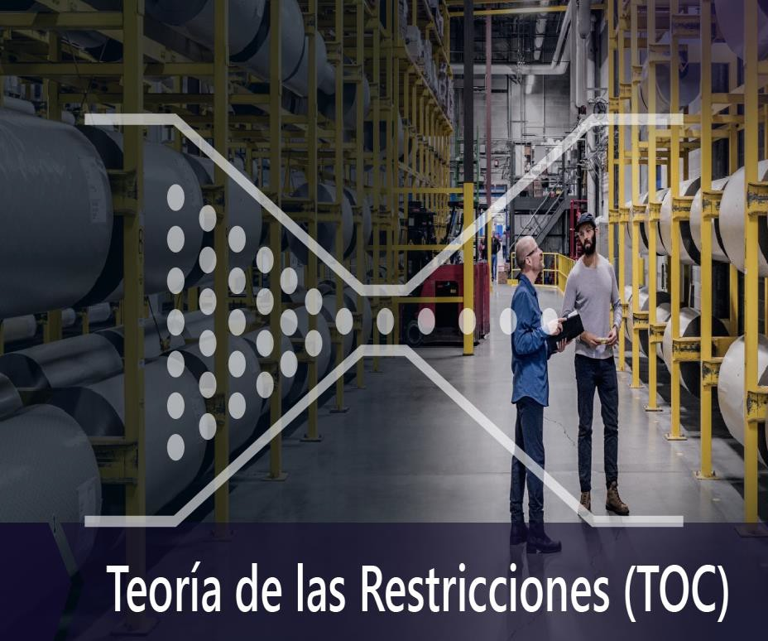
TIPOS DE RESTRICCIONES
Restricción de efectivo
La capacidad de compra es inferior a la demanda del mercado debido a la incapacidad de proveer pagos. Ej. Insuficiencia para la compra de materias primas.
Restricción de la oferta
No se puede cubrir la demanda que se le impone, debido a la escasez de la oferta disponible en el mercado . Ej. Limitación de producción de baterías recargables por escases de materiales para su producción, cuando existe solo una fuente del recurso.

Slide 20

TIPOS DE RESTRICCIONES
Restricción de la demanda
La demanda del mercado a precios actuales es inferior a la capacidad para producir el producto o brindar el servicio. Ej. Falta ordenes de servicio para una empresa con competidores con menor precio general en el mismo servicio.
Restricción de la capacidad interna
La capacidad actual de entrega o producción es menor que la demanda del mercado para esos productos o servicios. Ej. Acumulación de ordenes de servicio de mantenimiento, en un número mayor de los que se pueden brindar.

Slide 21
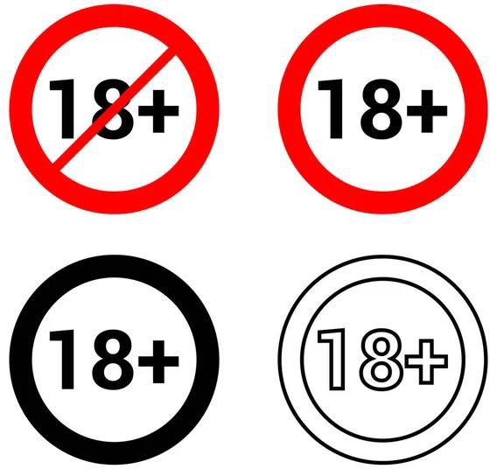
TIPOS DE RESTRICCIONES
Restricción de políticas
Son las reglas o normas internas de la organización,
que evitan o limitan el logro de objetivos. Ej.
Prohibición de número de horas extra en una planta industrial.
Restricción del proveedor
No se puede cumplir la demanda por motivos de
escasez de suministros o materia prima por parte
de los proveedores. Ej. Incumplimiento en la
entrega de productos manufacturados por falta de
insumos del proveedor debido a temporada baja de la materia prima.

Slide 22
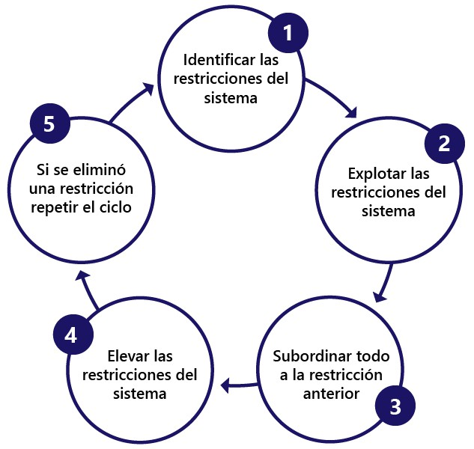
TIPOS DE RESTRICCIONES
Restricción del mercado
Limitación dada por el tamaño total del mercado como restricción para su crecimiento. Ej. acaparar el mercado para un territorio en servicios de electricidad.
Identificación y 5 pasos de focalización de TOC
Encontrar el mayor número de restricciones en las organizaciones y eliminarlas o reducirlas requiere un enfoque sistemático de acción:

Slide 23
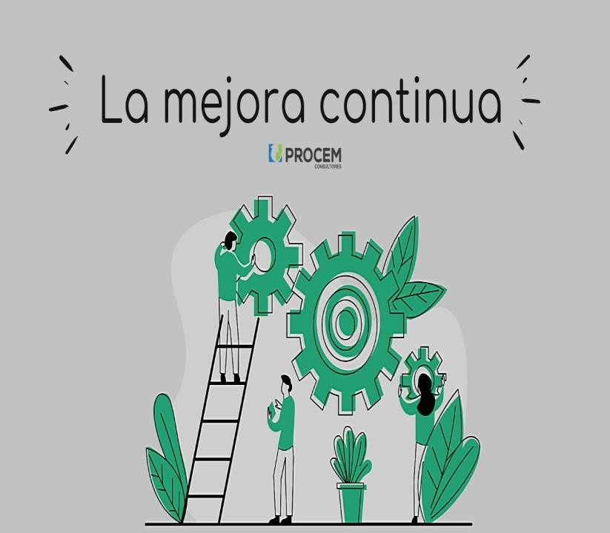
PROCESO DE MEJORA CONTINUA
El proceso de mejora continua es el conjunto de pasos y actividades específicas que se realizan para implementar la mejora continua. El proceso tiene
como objetivo mejorar continuamente los
productos, servicios o procesos.
El proceso
tiene
como
objetivo
mejorar
continuamente los productos, servicios o procesos.
Las ofertas se evalúan continuamente según las necesidades del cliente para mejorar la eficacia y la eficiencia. Se valoran los comentarios de los clientes y los equipos de desarrollo mejoran las ofertas basándose en ellos.

Slide 24
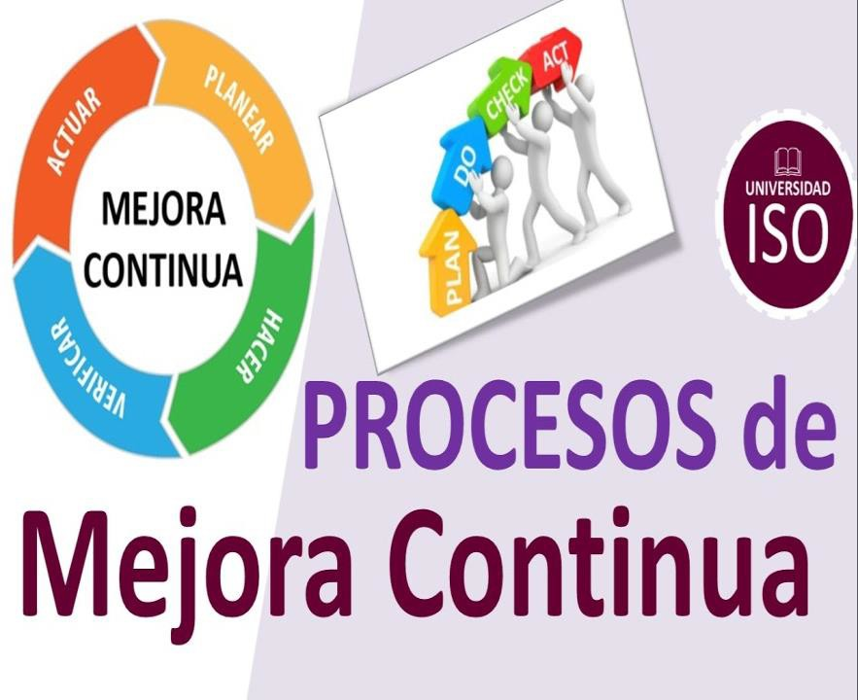
Ventajas de llevar a cabo un proceso de mejora continua
El aumento
de la productividad, la y la moral, una mejor
colaboración .
adaptabilidad y eficiencia, el aumento de la satisfacción del cliente, son algunas de las principales ventajas del proceso de mejora
continua.
.
Hay muchas otros beneficios de llevar a cabo un proceso de mejora continua, pero aquí te presento 5 de los más importantes:

Slide 25

Ventajas de llevar a cabo un proceso de mejora continua
Aumenta la eficiencia y reduce los costos: al
identificar y eliminar ineficiencias en los procesos, se
pueden lograr mejoras significativas en la
productividad y reducir los costos.
Mejora
la calidad: al identificar y abordar los
problemas de calidad, se puede mejorar la calidad
del producto o servicio, lo que a su vez puede mejorar la lealtad a la marca.
Fomenta
la innovación: lo hace al promover la
experimentación y el aprendizaje constante. Al hacer
mejoras incrementales, se pueden probar nuevas ideas y soluciones y mejorar la capacidad de la organización para innovar.

Slide 26
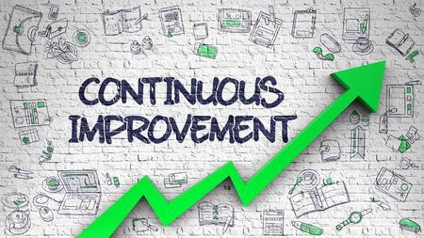
Ventajas de llevar a cabo un proceso de mejora continua
Aumenta la satisfacción del cliente: al enfocarse en la mejora
continua, se puede comprender mejor las necesidades y deseos
del cliente y mejorar su experiencia. Esto puede aumentar la satisfacción del cliente y la retención a largo plazo.
Mejora la cultura organizacional: al adoptar una mentalidad de
mejora continua, se fomenta una cultura de aprendizaje y
colaboración en la organización. Esto puede aumentar la
motivación y el compromiso de los empleados y mejorar la cohesión del equipo.
Entre los principales factores que obstaculizan la implantación del
proceso de mejora continua en una organización están: Las
mentalidades fijas hacia las metodologías tradicionales, los
objetivos empresariales poco claros, la falta de transparencia y la resistencia al cambio.

Slide 27

4 pasos para llevar a cabo el proceso de mejora continua
Hay cuatro fases asociadas al proceso de mejora continua: «Planificar», «Hacer», «Estudiar» y
«Actuar». Son procesos iterativos por naturaleza.
Planificar: Elaborar un plan de cambio y buscar formas de mejorar.
Hacer: Realizar las modificaciones sugeridas.
Estudiar: Examinar si el cambio tiene el efecto deseado.
Actuar: Implementar en toda la organización y el proceso si es efectivo.

Slide 28
Ejemplos de mejora continua
El método Kaizen es un ejemplo de implementación exitosa del proceso de mejora continua, basado principalmente en la retroalimentación, la eficiencia y la evolución. Además de Kaizen, la tecnología LEAN creada por Toyota, Six Sigma y la Gestión de la Calidad Total (TQM) son algunos de los otros ejemplos mencionables del proceso de mejora continua.
Google, Tesla y Toyota son algunas de las principales empresas que se han beneficiado de la mejora continua.
Las mejoras en el mundo empresarial benefician a la cuenta de resultados y a la calidad, la seguridad y la satisfacción de empleados y clientes. Se ha observado que la satisfacción del cliente aumenta en un 54% gracias a las mejoras continuas.

Slide 29
04
ESPACIO PRÁCTICO

Slide 30
Espacio Practico
Problema:
Contexto: La planta de Ajegroup Perú, ubicada en Huachipa, ha reportado una caída del 15% en su nivel de producción de bebidas no carbonatadas (agua Cielo, Sporade, Volt) en el último trimestre. El área de operaciones ha detectado fallas frecuentes en una de las líneas de embotellado(Exceso de tiempos, cuellos de botella, Variaciones en el volumen de llenado, Errores en el sellado de botellas, Contaminación del producto y un aumento en los tiempos de espera) entre procesos logísticos internos. Estas ineficiencias ponen en riesgo el abastecimiento a grandes cadenas como Tottus y Plaza Vea, especialmente en campaña de verano.
Desafío: Ustedes han sido convocados por el área de operaciones como parte del equipo consultor junior para realizar un diagnóstico del proceso, detectar las restricciones críticas y proponer una solución de mejora basada en la Teoría de las Restricciones y el enfoque Six Sigma.
Condiciones:
El presupuesto disponible es de S/. 20,000
Las acciones deben implementarse en menos de 30 días
No se autoriza la contratación de nuevo personal ni la adquisición de maquinaria, pero sí el rediseño de procesos o cambios internos.
Recursos disponibles: Historial de producción de 3 meses, registros de paradas de línea, entrevistas con el supervisor, flujograma del proceso de embotellado, reclamos de clientes por demoras.

Slide 31
05
CIERRE

Slide 32

Cierre
¿Qué aprendimos hoy en clase?

Slide 33
Conclusiones
Resumamos

Slide 34
Bibliografía
Brunetta, H. A. (2014). Del marketing relacional al CRM. Todo Management.
Bose, R. (2002). Customer Relationship Management: A strategic approach.
Chen, I. J., & Popovich, K. (2003). Understanding customer relationship management (CRM). Business Process Management Journal.
Elegir CRM. (n.d.). ¿Qué es un CRM? Recuperado de https://www.elegircrm.com/proyecto-crm/que-es-un-crm/
Flowlu. (n.d.). Conceptos básicos de CRM. Recuperado de https://www.flowlu.com/es/crm-guide/basics-of-crm/
Fernández Otero, M., & Navarro Huerga, M. A. (2015). Sistemas de gestión de relaciones con clientes en las empresas (CRM). San Cristóbal Libros
Salesforce. (n.d.). ¿Qué es un CRM? Recuperado de https://www.salesforce.com/mx/crm/

Slide 35


Slide 36
GRACIAS

